Slide 1


糖的分解代谢
生物体中提供能量的主要物质是
ATP
，而
ATP
的形成主要有
糖的分解
代谢产生
酵解
脱氢
三羧酸循环
葡萄糖
丙酮酸
乙酰
CoA
CO
+H
O
2
2
无氧分解
有氧分解
（有氧、无氧）
（有氧）

Slide 2
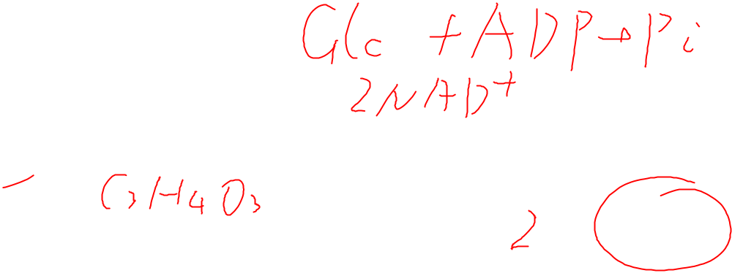
一、糖酵解（
glycolysis)
概念
也称
EMP
（
Embden
－
Meyerhof
途径），指葡
萄糖在无氧条件下分解生成
2
分子丙酮酸并释放出
能量的过程。

总反应式：
Glc+2Pi+2ADP+2NAD
+
2
丙酮酸＋
2ATP+2NADH+H
+
+2H
O
2
它是
氧化磷酸化
和
三羧酸循环
的前奏。
是动物、植物、微生物细胞中葡萄糖分解产生能量
的共同代谢途径。

Slide 3
二、糖酵解途径的实验依据

酵母抽提液的发酵速度比完整酵母慢，且逐渐缓
慢直至停顿

如果加入无机磷酸盐，可以恢复发酵速度，但不
久又会再次缓慢，同时加入的磷酸盐浓度逐渐下
降。
上述现象说明在发酵过程中需要磷酸，可能磷
酸与葡萄糖代谢中间产物生成了糖磷酸酯。完整
细胞可通过
ATP
水解提供磷酸。

Slide 4

将酵母液透析后就会失去发酵能力

将酵母液加热到50℃也会失去发酵能力

将经过透析失活的酵母液混合在一起后又恢复发
酵能力
由此推断发酵需要两类物质：一是热不稳定的，
不可透析的组分即酶；二是热稳定的可透析的组
分，如辅酶、
ATP
、金属离子等。

Slide 5
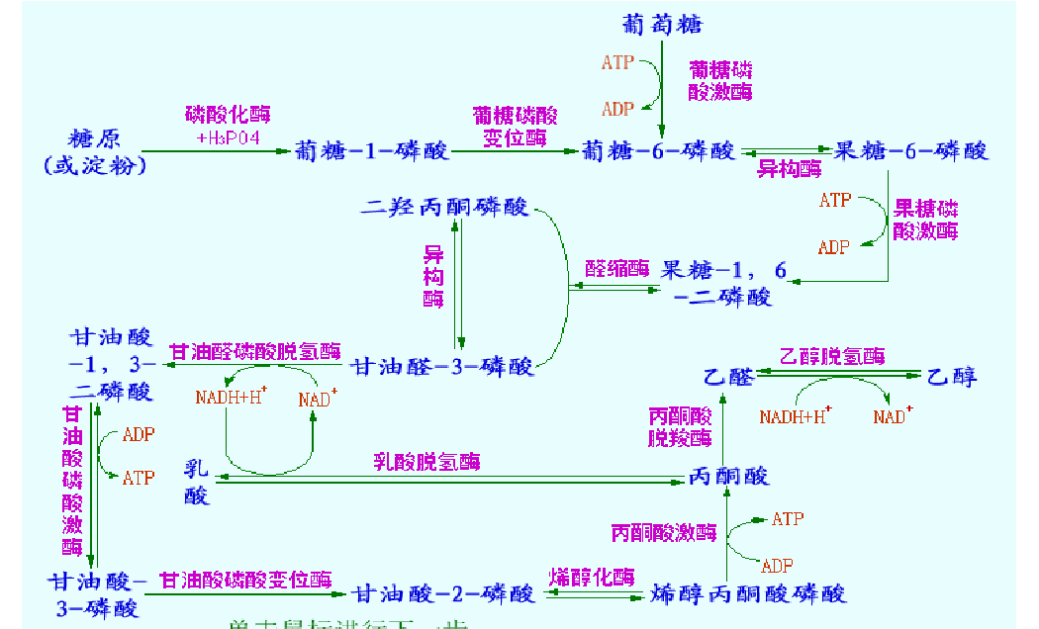
三、糖酵解途径
场所
:
细胞质
(
胞液
)
中
氧气
:
不需要

Slide 6
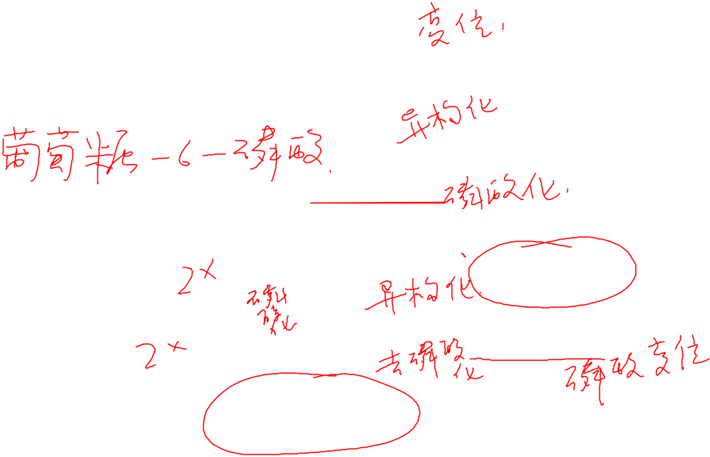





糖酵解过程
b
1
-
磷
酸
葡
萄
糖
6
-
磷
酸
葡
萄
糖
糖
原
葡
萄
糖
果
6-
磷酸果糖
1
糖
1
，
6
-
二
磷
酸
果
糖
3
-
磷
酸
甘
油
醛
磷
酸
二
羟
丙
酮
3
-
磷
酸
甘
油
甘油酸-1,3-二磷酸
酸
丙
酮
酸
磷
酸
烯
醇
式
丙
酮
酸
2-
磷
酸
甘
油
酸

Slide 7

糖酵解可分为两个阶段：
1
分子葡萄糖分解为
2
分子丙酮酸需经
10
步反应
，
前
5
步反应为
准备阶段
，
1Glc
转变为
2
三碳物：磷
酸二羟丙酮和
3-
磷酸甘油醛，
消耗
2ATP
。
第二阶段是
能量获得阶段
（
payoff phase)
，
3-
磷酸甘油醛转变为丙酮酸，
生成
4ATP
和
2NADH +H
+
。
葡萄糖的碳架分解产生丙酮酸、磷酸化
ADP
产生
ATP
、产生的氢转变为
NADH
。

Slide 8
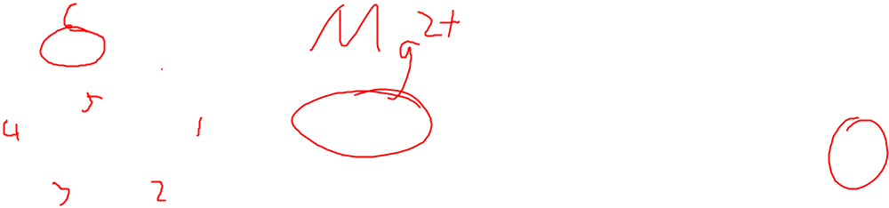
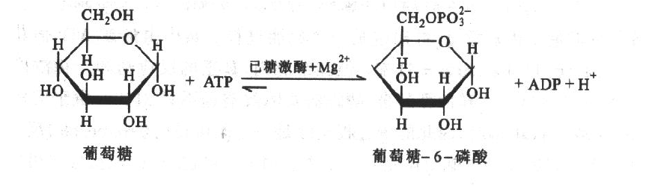
第一阶段的反应
（一）葡萄糖的磷酸化
催化这一反应的酶有
己糖激酶
和
葡萄糖激酶
。
己糖激
酶
专一性弱，
存在所有的细胞内；
别构调节酶
受
ADP
和葡萄糖
6-
磷酸的变构抑制
。
葡萄糖激酶专一性强，在肝脏中当肝糖浓度较高时，催化葡萄糖6-磷酸的合成，维持血糖的稳定

Slide 9

糖酵解过程中的中间产物都带有磷酸基团，它们
的意义在于：
1.
磷酸化导致负离子，使分子产生极性，使产物不
致流失到膜外；
2.
磷酸基团起一种信号作用，易于被酶识别；
3.
磷酸基团最终形成
ATP
，保存了能量。

Slide 10
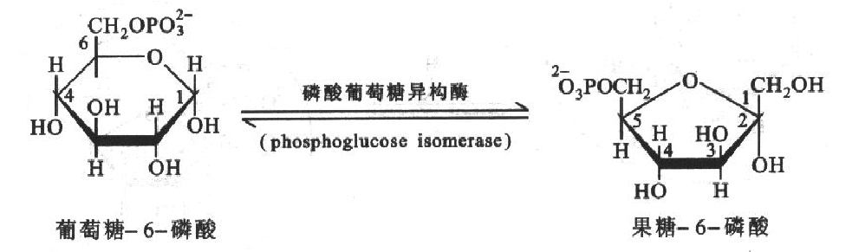

该酶有绝对的底物专一性和立体专一性。
6PG,E4P
和
S7P
等是该酶的竞争性抑制剂。

Slide 11

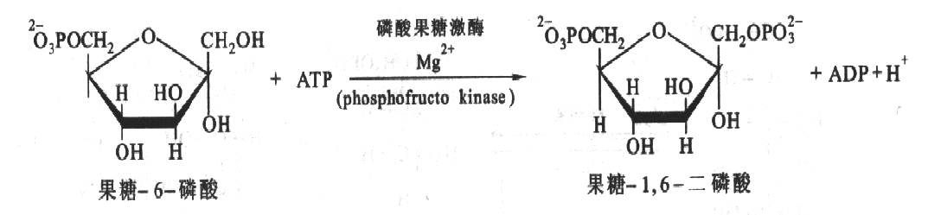
（三）果糖－
6-
磷酸生成果糖－
1,6
－二磷酸
这是一个不可逆反应。
催化该反应的是一种
变构调节酶
，也是酵解过程中
最重
要
的限速酶。
ATP
有抑制作用，
AMP
可消除这种抑制作
用。
H
+
对该酶也有一种抑制作用，这可防止乳酸中毒。
该反应对下一步的裂解做好了准备。

Slide 12
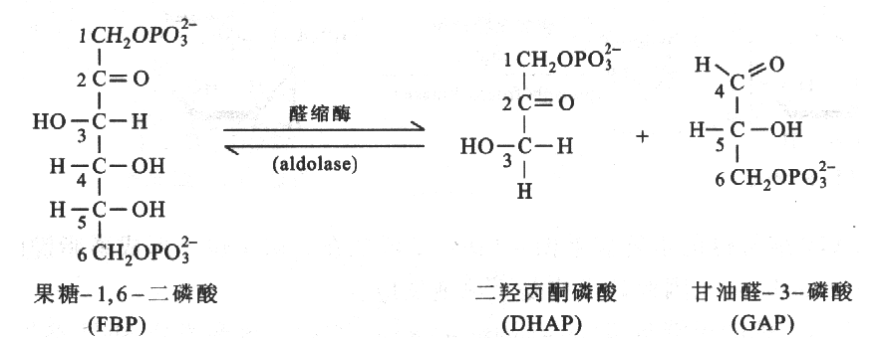

（四）果糖
-1,6-
二磷酸转变成
三碳化合物
该反应的标准自由能表明该反应是趋向与缩合，但
在细胞中由于底物浓度的驱动，反应趋向于裂解。
两个三碳糖相同的原子序号其来源不同。

Slide 13
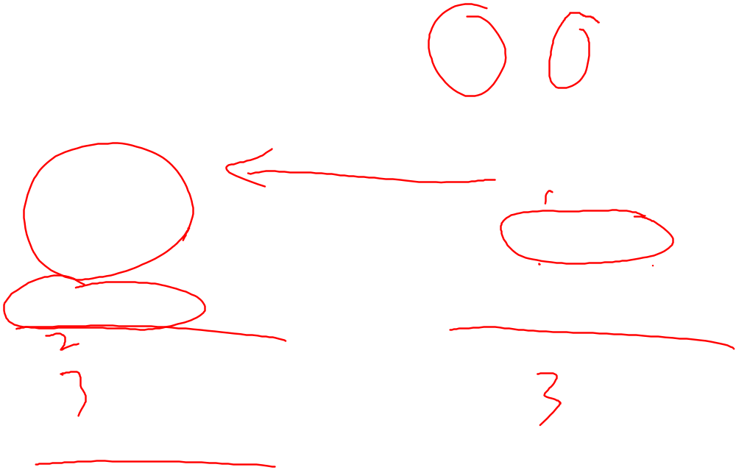
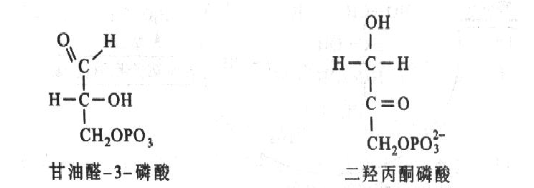
（五）二羟丙酮转变成甘油醛—
3-
磷酸
丙糖磷酸异构酶
该反应尽管平衡点处二羟丙酮的浓度要高，但由
于后续反应对甘油醛的消耗，导致反应趋向甘油
醛方向。

Slide 14

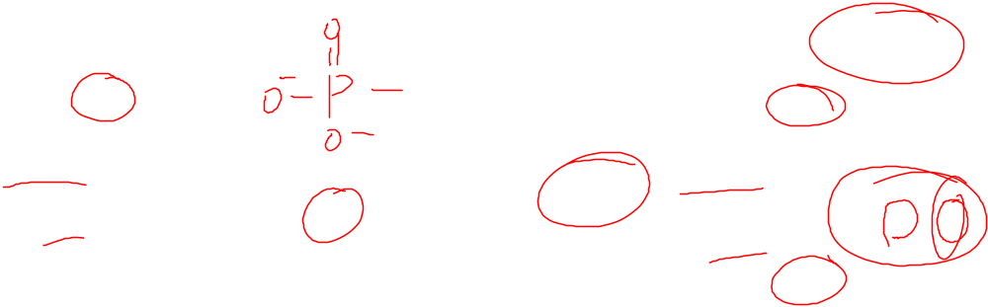
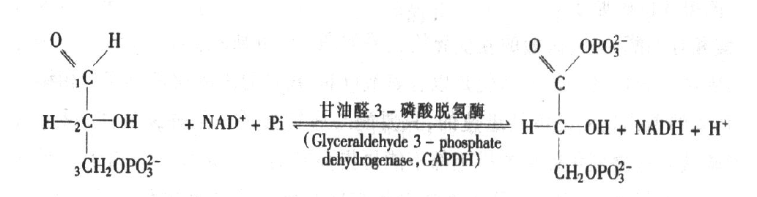

第二阶段的反应
高能键
该反应中
产生第一个还原型的辅酶
I(NADH
＋
H
+
),
同时吸收
1
分子无机磷酸。
碘乙酸是一种不可逆
抑制剂
，它与
-SH
结合。
砷酸
使得其氧化作用与磷酸
化作用解偶联，即反应仍进行，但未形成高能磷酸键。
砷酸的结构和磷酸类似，故是该酶的竞争性抑制剂。但产物为
1
砷酸，
3 -
磷酸甘油酸，后者易水解成
3 -
磷酸甘油酸。

Slide 15
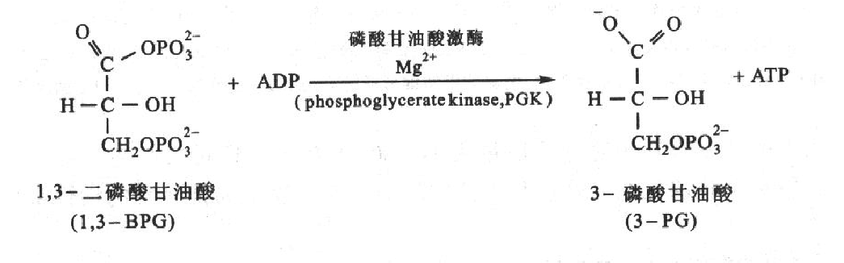

(
二）由
1,3-
二磷酸甘油酸生成
3
－磷酸甘油酸
这是酵解过程
第一个产生
ATP
的部位
。

Slide 16
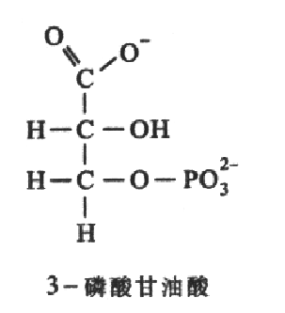
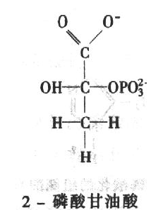


（三）
3-
磷酸甘油酸转变成
2-
磷酸甘油酸
该反应通过一个中间产物
:2,3-
二磷酸甘油酸。当
3-
磷
酸甘油酸与酶结合后，酶分子上的磷酸转移到
2
位，生
成
2,3-
二磷酸甘油酸，使酶分子的活性部位再结合
1
分
子的磷酸，同时产生游离的
2-
磷酸甘油酸。

Slide 17

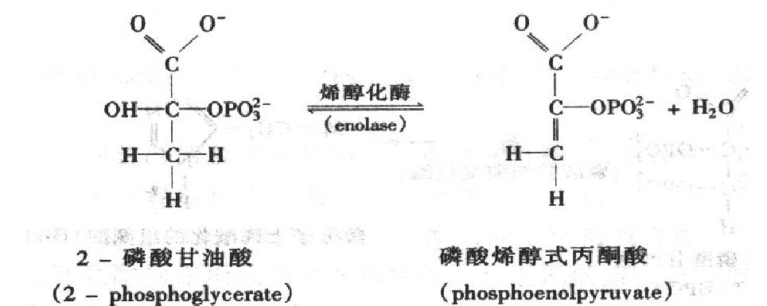
（四）
2-
磷酸甘油酸脱水生成烯醇式丙酮酸
高能磷酸化合物
Mg2+
这一步反应的作用是为下一步将其高能状态转变成
ATP
作准备。
氟化物
是酶的强抑制剂。氟与镁、磷酸形成复合物，
取代酶分子上镁的位置使酶失活。

Slide 18
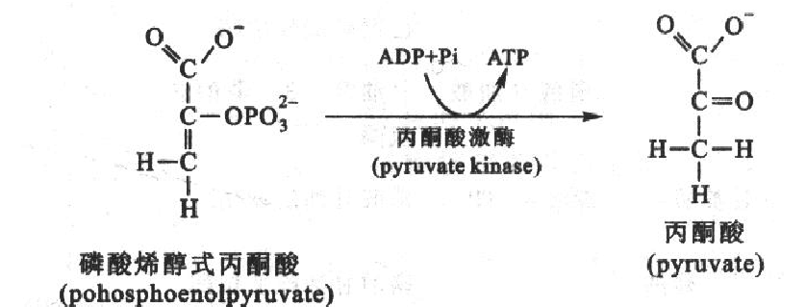

（五）磷酸烯醇式丙酮酸转变成丙酮酸并产生
ATP
Mg2+
这是第二个产生
ATP
的部位，生成的丙酮酸是共同途径
的终产物，无氧发酵和有氧呼吸在此之后开始分支。
丙酮酸激酶是一个变构调节酶，
ATP
、长链脂肪酸、乙
酰
CoA
、丙氨酸为负调节物；果糖
-1
，
6-
二磷酸和磷酸烯
醇式丙酮酸为正调节物。

Slide 19
四、酵解过程中能量的产生
以葡萄糖为起点
无氧情况下
:
G→G
-6-P
-1ATP
F-6-
P→F
-1
，
6-dip
-1ATP
2
×
1,3-
二磷酸甘油酸
→
2
×甘油酸
-3-
磷酸
+2ATP
2PEP→2Py +2ATP
净增
2ATP
除
2
分子
ATP
外，还生成
2
分子
NADH
葡萄糖＋
2Pi+2ADP+2NAD
+
2
丙酮酸＋
2ATP+2NADH+2H
+
+2H
O
2

Slide 20
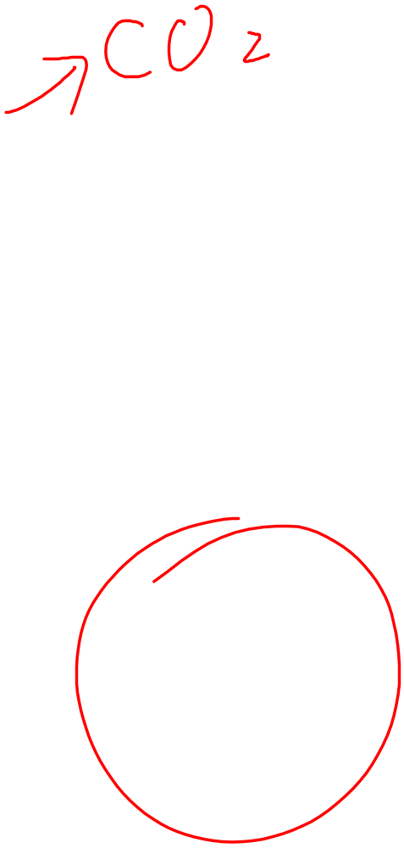
五、丙酮酸的去路
乳酸脱氢酶
肌肉中：
丙酮酸
乳酸
乳酸发酵
无氧或
相对缺氧
丙酮酸脱羧酶
乙醇脱氢酶
酵母菌中：
丙酮酸
乙醛
乙醇
丙酮酸
酒精发酵
有氧：
丙酮酸
氧化脱羧
TCA cycle
CH
COSCoA
CO
+H
O
3
2
2

Slide 21
六、
NADH+H
+
的命运
无氧条件下
:
通过乙醇发酵受氢，解决重氧化
通过乳酸发酵受氢，解决重氧化
有氧条件下
:
通过呼吸链递氢，最终生成
H
O,
并生成
ATP
2

Slide 22
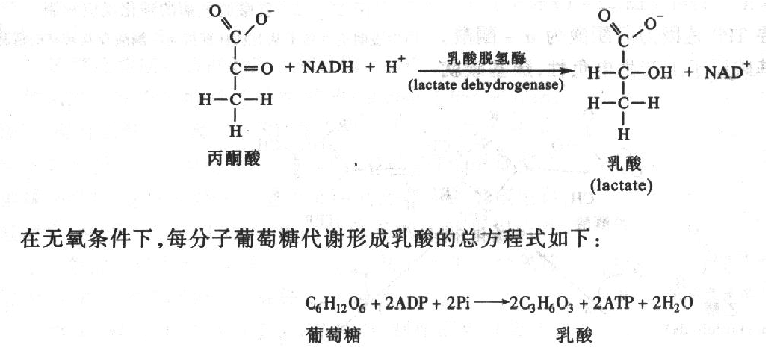
乳酸生成
(
发酵
)
动物包括人在剧烈运动时或供氧不足时：

Slide 23
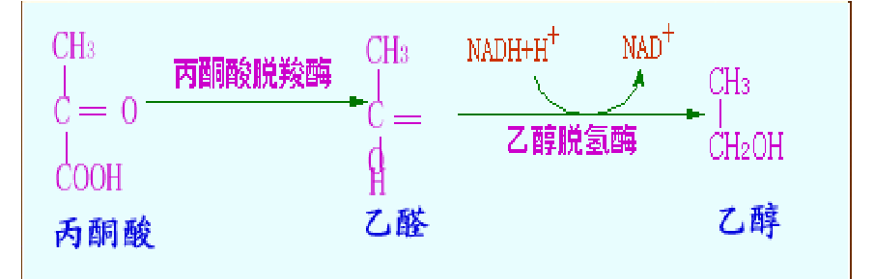


酒精发酵
酵母在无氧条件下，进行乙醇发酵。
NADH
NAD
＋
CO
2

Slide 24
七、糖酵解作用的调节
糖酵解代谢途径有三个关键酶：
己糖激酶
磷酸果糖激酶
丙酮酸激酶
三种酶催化的反应均为不可逆的，因此，都具有
调节糖酵解的作用。
其中，
磷酸果糖激酶
所催化的反应是糖酵解的
限
速步骤
。

Slide 25
1.
磷酸果糖激酶（
PFK
）的调节
①
ATP
：高浓度的
ATP
使酶与底物
F-6-P
的亲和力
降
低，从而抑制该酶活性。
②
柠檬酸：通过加强
ATP
的抑制效应来抑制该酶的
活性。
③
H+
抑制
④
果糖
-2,6-
二磷酸
：是该酶的
强激动剂
。能提高
果糖激酶与果糖－
6
－磷酸的亲合力，并降
低
ATP
的抑制效应。别构调控。

Slide 26
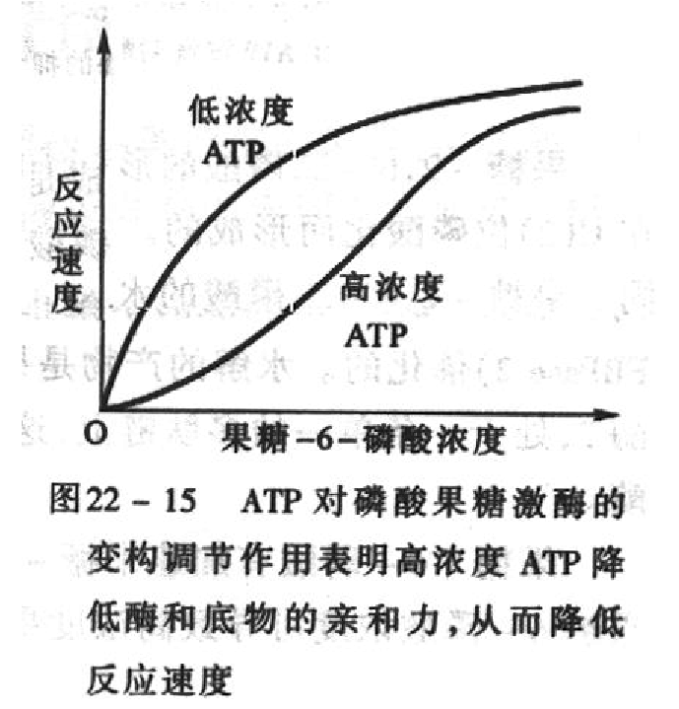

Slide 27
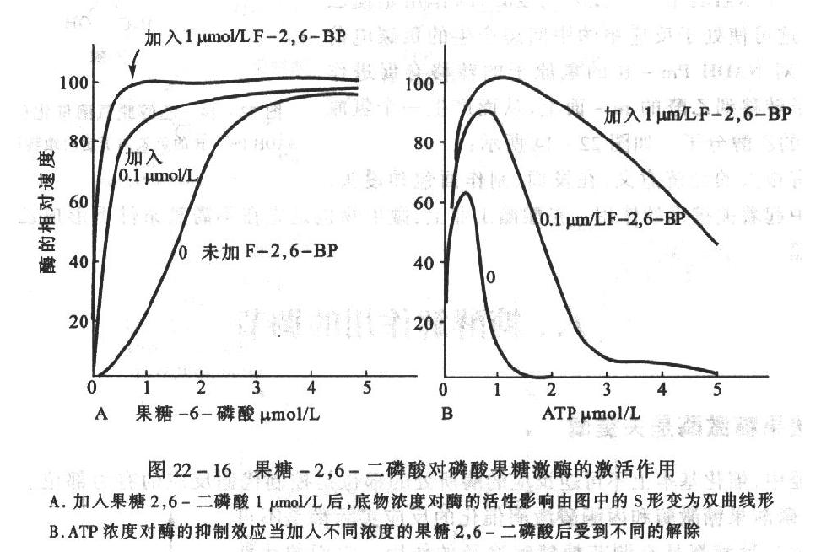

Slide 28
2.
己糖激酶的调节
该酶受其催化产物
G-6-P
的抑制
。
3.
丙酮酸激酶的调节
果糖
-1,6-
二磷酸
对该酶有
激活
作用；
ATP
是该酶的变构
抑制
剂；
丙氨酸
为该酶的变构
抑制
剂；
共价修饰调节
：该酶的
去磷酸化
形式为
活性
形
式；磷酸化形式为非活性形式。
高浓度葡萄糖
促进该酶的去磷酸化；

Slide 29
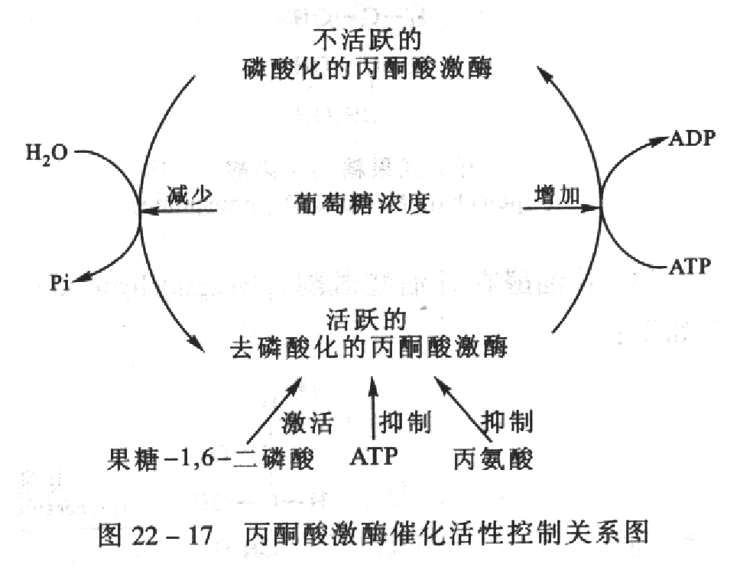

Slide 30



八、其它糖进入糖酵解的途径
1
-
磷
酸
葡
萄
糖
6
-
磷
酸
葡
萄
糖
糖
原
葡
萄
糖
果
6-
磷酸果糖
糖
3
-
磷
酸
甘
油
醛
磷
酸
二
羟
丙
酮
3
-
磷
酸
甘
油
3-
磷酸甘油酸磷酸
酸
磷
酸
烯
醇
式
丙
酮
酸
2-
磷
酸
甘
油
酸

Slide 31
九、糖酵解的生理意义
（
1
）在无氧和缺氧条件下，作为糖分解供能的补
充途径。
（
2
）在有氧条件下，作为某些组织细胞（如：成
熟的红细胞）主要的供能途径。
（
3
）提供生物合成所需的前体物质；
（
4
）糖酵解不仅是葡萄糖的降解途径，也是其它
一些单糖的分解代谢途径；
（
5
）为糖的彻底氧化分解作了准备。

